Slide 1
Deep Learning para regressão

Slide 2
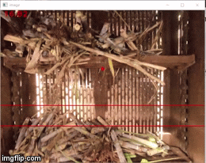
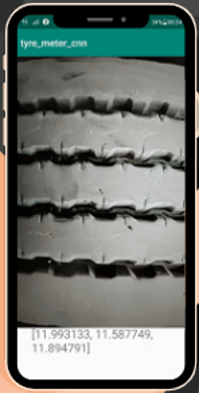
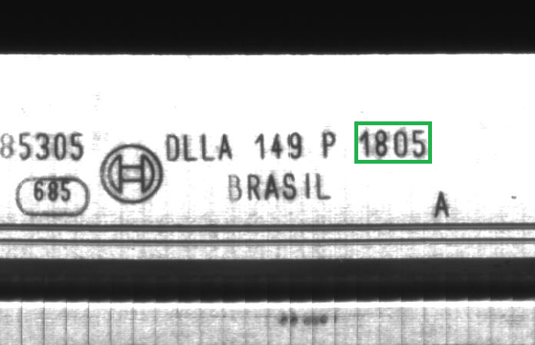
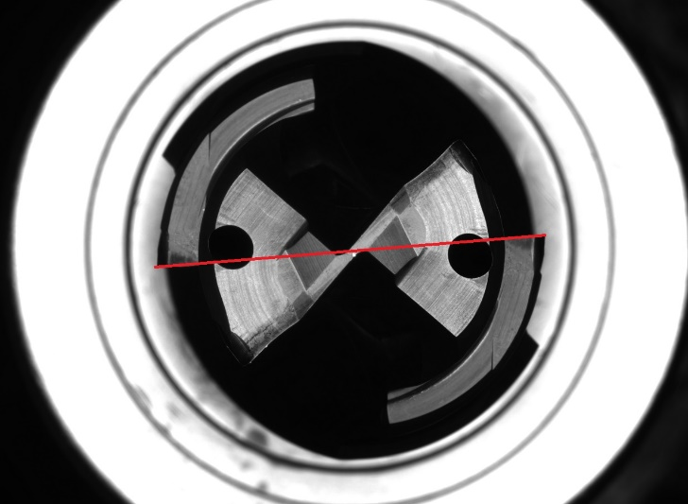
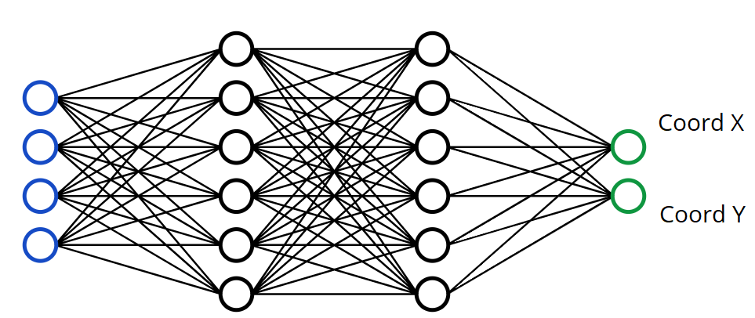
Regressão
Deep Learning
Principais ativações: Sigmoid, Linear, ReLU
Loss functions: MSE, MAE e customizadas
Principais aplicações:
Localização de coordenada
Medições de tamanhos
Estimação de peso
Cada saída pode desempenhar uma função especifica

Slide 3
Regressão vs classificação
Deep Learning
Peso do animal? | 10.5kg ; 51.2kg, 100g | Leve; médio; pesado
Tempo para amanhã? | 23Cº; 35% prob. de chuva | Quente;frio; alta prob. De chuva
Proximo preço de COGN3? | 4.00r$ | Vai cair; vai subir;
Coordenada do objeto | X: 100/ Y:251 | X: Direita/ Y: superior

Slide 4
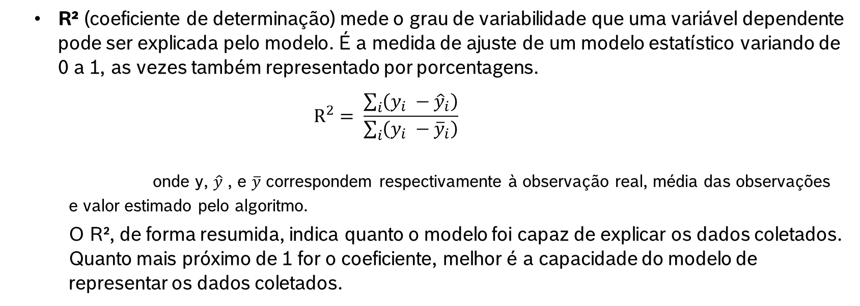
Métricas de Erro - Regressão
Métricas de Desempenho
R² (coeficiente de determinação) mede o grau de variabilidade que uma variável dependente pode ser explicada pelo modelo. É a medida de ajuste de um modelo estatístico variando de 0 a 1, as vezes também representado por porcentagens.
$$R^{2}= \frac{\sum_{i}{\left(y_{i} −{\hat{y}}_{i}\right)}}{\sum_{i}{\left(y_{i} −{\overline{y}}_{i}\right)}}$$
onde y, $\hat{y}$ , e $\overline{y}$ correspondem respectivamente à observação real, média das observações e valor estimado pelo algoritmo.
O R², de forma resumida, indica quanto o modelo foi capaz de explicar os dados coletados. Quanto mais próximo de 1 for o coeficiente, melhor é a capacidade do modelo de representar os dados coletados.

Slide 5
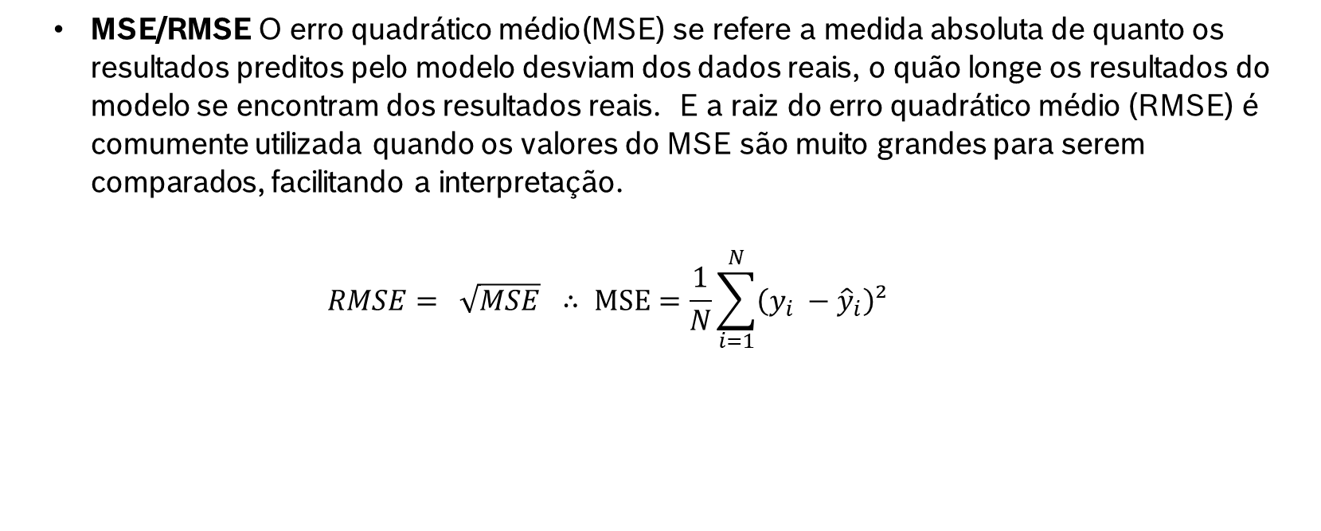
Métricas de Erro - Regressão
Métricas de Desempenho
MSE/RMSE O erro quadrático médio(MSE) se refere a medida absoluta de quanto os resultados preditos pelo modelo desviam dos dados reais, o quão longe os resultados do modelo se encontram dos resultados reais. E a raiz do erro quadrático médio (RMSE) é comumente utilizada quando os valores do MSE são muito grandes para serem comparados, facilitando a interpretação.
$$RMSE= \sqrt{MSE} ∴ MSE=\frac{1}{N}\sum_{i=1}^{N}{\left(y_{i} −{\hat{y}}_{i}\right)²}$$

Slide 6
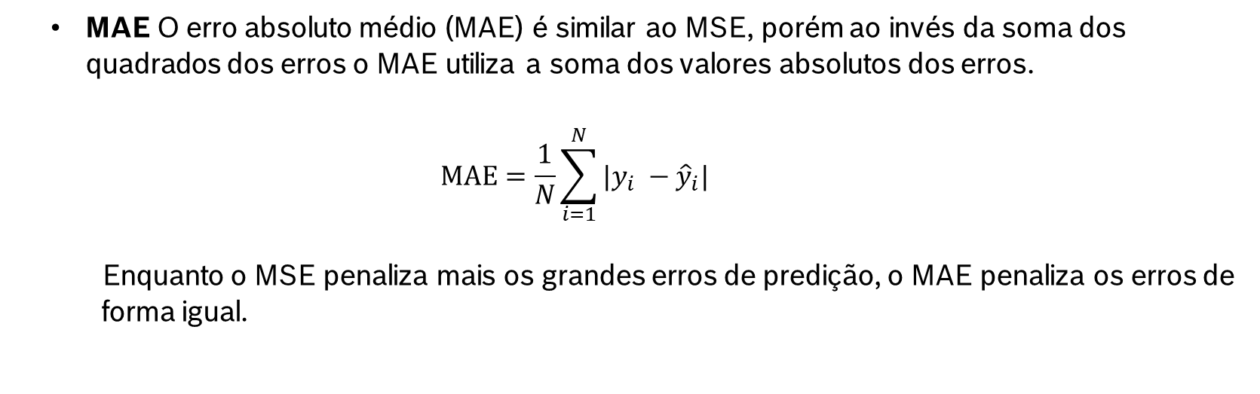
Métricas de Erro - Regressão
Métricas de Desempenho
MAE O erro absoluto médio (MAE) é similar ao MSE, porém ao invés da soma dos quadrados dos erros o MAE utiliza a soma dos valores absolutos dos erros.
$$MAE=\frac{1}{N}\sum_{i=1}^{N}{|y_{i} −{\hat{y}}_{i}|}$$
Enquanto o MSE penaliza mais os grandes erros de predição, o MAE penaliza os erros de forma igual.

Slide 7
Métricas para treino
Deep Learning
Uma boa métrica para mensurar o desempenho do seu modelo não significa necessariamente que seja a melhor para guiar treino.
Em problemas de regressão é mais comum utilizar métricas customizadas tanto para guiar o treinamento quanto para aferir o desempenho
Exemplo: Podemos treinar um modelo para regressão de coordenadas utilizando o MSE como loss function e uma métrica personalizada baseada na distância euclidiana para salvar nosso modelo
Apesar das métricas estarem correlacionadas, quanto menor o MSE menor será a distancia euclidiana, haverá casos em que em um resultado de nossas métricas podem divergir

Slide 8
Transferência de conhecimento

Slide 9
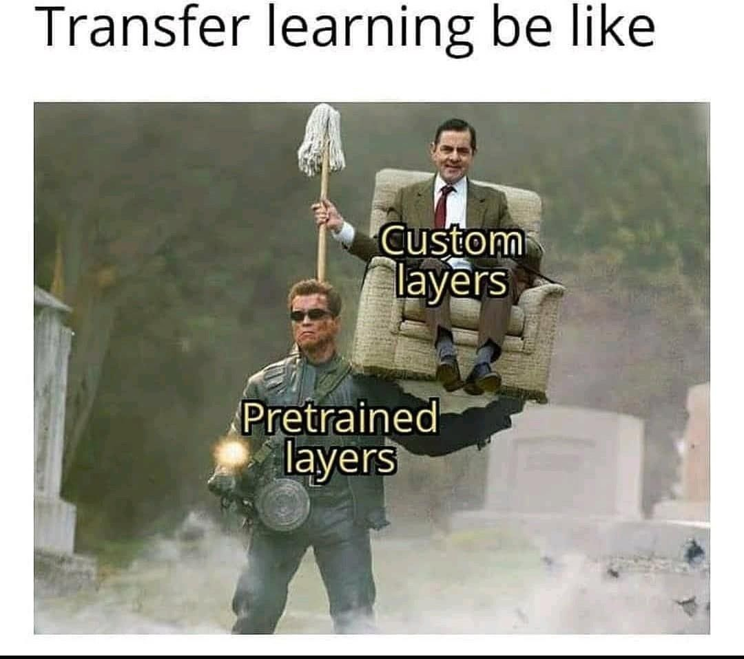

Transferência de conhecimento
Deep Learning
A transferência de conhecimento tem como principal propósito aproveitar o “conhecimento” genérico de uma rede e usar como base para um ajuste final em outra rede, ou seja, aproveitar a extração de características em comum. Na prática essa transferência nada mais é que iniciar uma arquitetura de rede com os pesos de outra rede, geralmente alterando os pesos somente da cabeça dessa nova arquitetura para um ajuste fino ao novo problema.

Slide 10
Transferência de conhecimento
Deep Learning
Prós:
Diminui a quantidade de épocas para treinamento
Diminui drasticamente o tempo de treinamento para cada batch
Melhor convergência de resultados
Pode melhorar a generalização do modelo
Ajuda na convergência de resultados para conjunto de dados pequenos
Contras:
Criar pesos pré treinados utilizando a imagenet possui um custo alto de computação
Aproveitar pesos já existentes limita-se as arquiteturas publicadas (no geral arquiteturas pesadas)
Agrega menos valor em arquiteturas micros
Nem para todos os casos a transferência de conhecimento ajuda.

Slide 11
Transferência de conhecimento
Deep Learning
Características:
Para que seja possível a transferência, a base das arquiteturas devem sem as mesmas, alterando apenas a cabeça da rede.
O pré-processamento das imagens deve ser o mesmo aplicado da arquitetura base.
Recomenda-se utilizar a mesma resolução de entrada
As camadas que herdaram os pesos devem ser congeladas para que durante o treinamento da nova arquitetura os pesos originais herdados não sejam alterados.
Treinamento do modelo em grandes datasets
Salvar pesos
Gerar novo modelo
Carregar pesos do modelo pré- treinado
Congelar camadas
Treinar

Slide 12
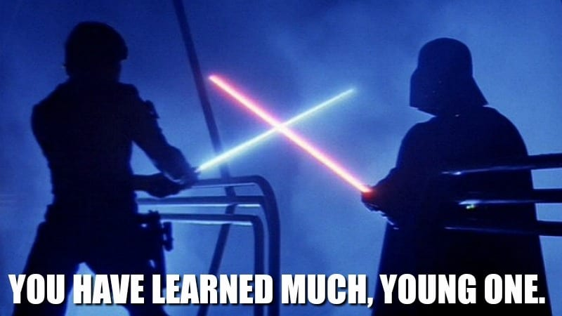
Professor x pupilo
Deep Learning
Há situações em que a complexidade do nosso problema não é tão alta, porém o ambiente de produção onde o modelo irá rodar é limitado (ex: celular), dessa forma limitando a arquitetura do nosso modelo. Assim como arquiteturas muito complexas para problemas simples pode “decorar” os dados, arquiteturas muito simples podem ter dificuldade em generalizar o problema necessitando de mais dados para treino.
Para situações como essa, podemos poupar tempo anotando imagem utilizando uma arquitetura mais complexa que consiga generalizar melhor o problema que a arquitetura final, dessa forma o modelo professor pode classificar dados sem rótulos e repassar ao aluno durante seu treinamento.
Características:
O conhecimento do modelo professor é passado indiretamente ao aluno.
O conhecimento do aluno se limitará ao conhecimento do professor.
Útil para detecção de objetos, por conta do tipo de rotulação para esse problema.

Slide 13
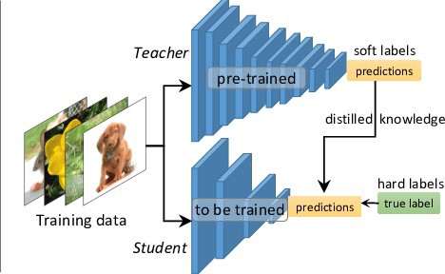
Destilação de conhecimento
Deep Learning
Semelhante ao Professor/pupilo, contudo nessa técnica teremos dados rotulados para o treinamento do pupilo e utilizaremos o professor para fazer com que o pupilo imite as classificações, inclusive nos erros.

Slide 14
Visualização de camadas

Slide 15
Transferência de conhecimento
Deep Learning
https://www.youtube.com/watch?v=AgkfIQ4IGaM&t=150s

Slide 16
Detecção de objetos

Slide 17
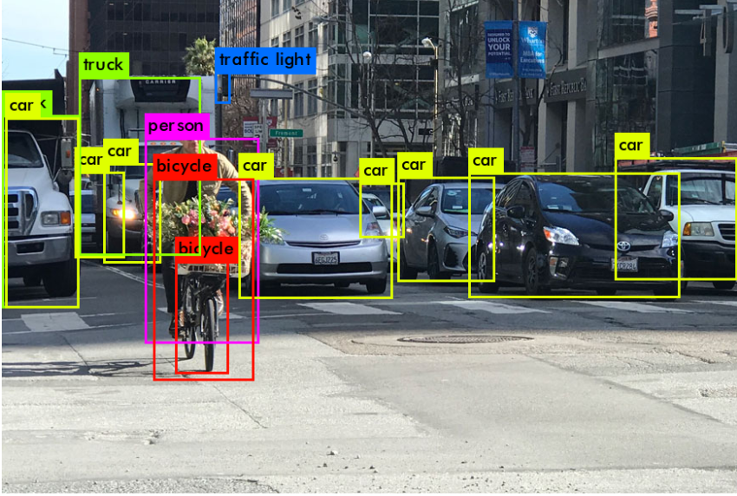
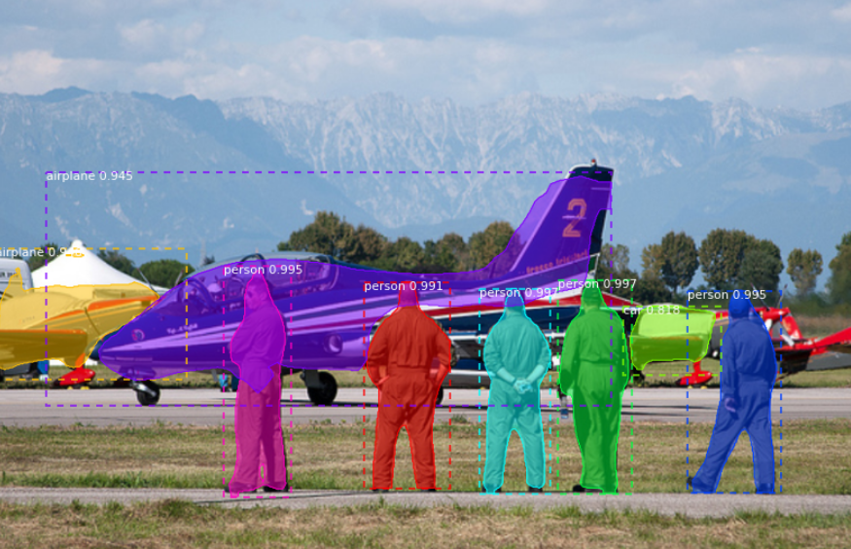
Modelos mais conhecidos
Detecção de objetos
Modelos de dois passos:
Faster R-CNN (Caffe)
R-CNN, Fast R-CNN, Faster R-CNN
Mask R-CNN (Caffe)
Retinanet (PyTorch)
Modelos de 1 estágio:
Single Shot Detector (SSD) (Caffe)
You Only Look Once (YOLO) (Darknet)
YOLO v1, YOLO v2 (YOLO9000), YOLO v3 - Mesmo autor (Original)
YOLO v4, YOLO v5 – autores diferentes

Slide 18
Modelos mais conhecidos
Detecção de objetos
YOLO v1, v2, v3:
https://pjreddie.com/darknet/yolo/
https://github.com/pjreddie/darknet/wiki/YOLO:-Real-Time-Object-Detection
YOLO v2:
https://github.com/rodrigo2019/keras_yolo2
YOLO v5:
https://github.com/ultralytics/yolov5
Retinanet:
https://github.com/fizyr/keras-retinanet
https://github.com/pytorch/vision/

Slide 19
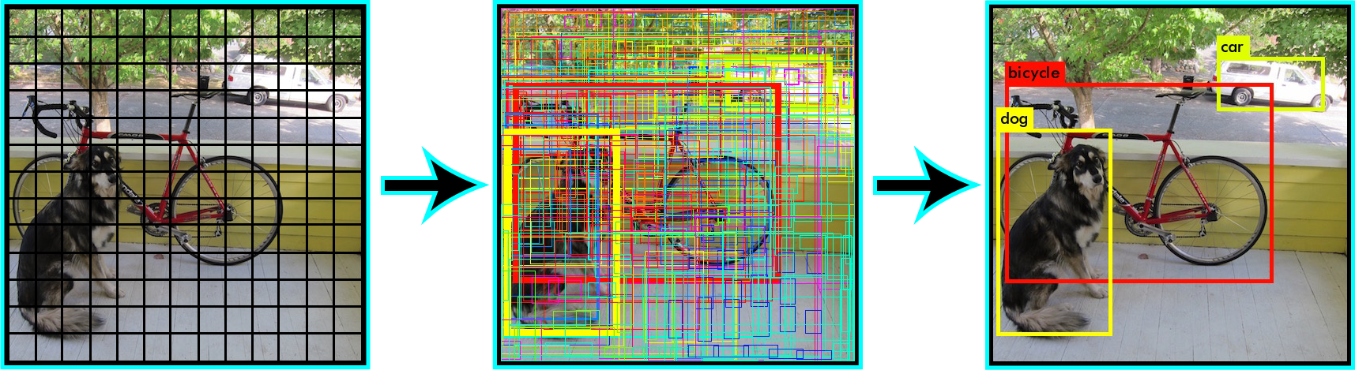
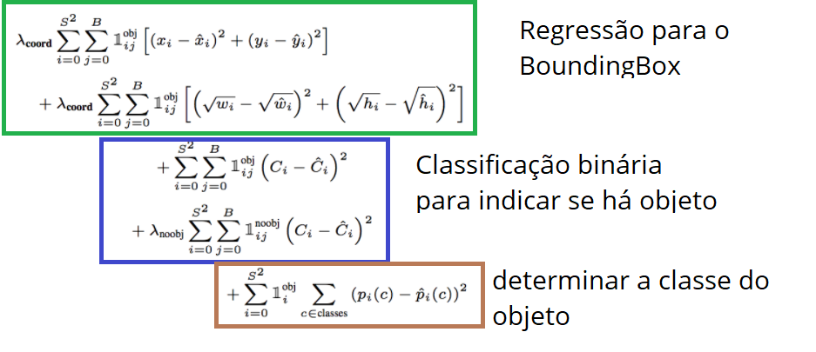
Funcionamento YOLO v2
Detecção de objetos
Loss multi-objetivo
4 Lambdas para calibrar a atenção
Até 845 objetos
Até 245 objetos na versão Tiny
Non Maximum Suppression (NMS)
Saída da rede:
Array: [N, GH, GW, A, BOX + OBJ + LABELS]
N: Tamanho do batch
GH: Quantidade de linhas
GW: Quantidade de colunas
OBJ: Saída binaria pra indicar se há ou não objeto no local
LABELS: Quantidade de objetos a serem classificados

Slide 20
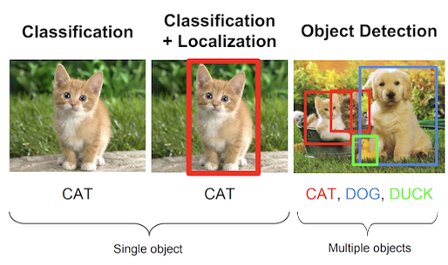
Métricas de Erro – Detecção de Objetos
Detecção de objetos
Modelos de Detecção de Objetos consistem em uma gama de problemas mais complexos, do ponto de vista de avaliação de desempenho, comparados à classificação e regressão. Portanto métricas simples como Acurácia e RMSE, por mais que funcionem bem para problemas de classificação e regressão respectivamente, não descreveriam de forma eficaz o desempenho de um modelo de detecção de objetos.

Slide 21
Métricas de Erro – Detecção de Objetos
Detecção de objetos
A métrica mais utilizada para avaliar modelos de Detecção de Objetos é a Mean Average Precision (MAP). Como se trata de um modelo que busca encontrar um objeto em uma possível região dentro de uma imagem, e determinar em quais das possíveis classes estes objeto se encaixaria, precisamos avaliar o quão boa é esta região encontrada e a precisão de classificação do objeto em questão. Por isso falaremos sobre duas métricas antes de MAP:
IOU
Average Precision (AP)

Slide 22
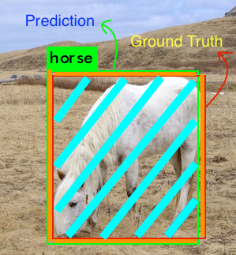

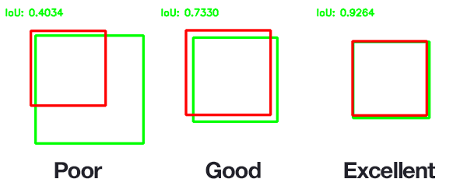
Métricas de Erro – Detecção de Objetos
Detecção de objetos
IOU (Interseção sobre União) mede o grau de sobreposição entre 2 áreas de detecção. É muito utilizado em detecção de objetos para medir o quanto a área detectada pelo modelo sobrepõem a área verdadeira. Desta forma, conseguimos ter a proporção entre 0 e 1, de quão bom está o modelo de detecção para dada amostra.

Slide 23
Métricas de Erro – Detecção de Objetos
Detecção de objetos
AP
Com o IOU já temos uma forma de avaliar a qualidade de detecção da região, agora precisamos avaliar a classificação. Para obtermos os valores de Precisão e Recall, precisamos definir os TP, TN, FP e FN.
Para identificarmos os TP e FP, usamos o IOU. Definindo um limite mínimo de aceitação de detecção (geralmente IOU > 0.5), consideramos TP para valores maiores que o limite e FP para o resto. Desta forma já conseguimos calcular a Precisão.
Para toda a parte da imagem aonde não foi predito um objeto consideramos como TN, porém para nós esta informação não é necessária, pois não precisamos para calcular Precisão e Recall.
Consideramos FN, todos os objetos na imagem que não foram encontrados.
Definidos os valores de Precisão e Recall, podemos traçar a curva Precisão/Recall.

Slide 24
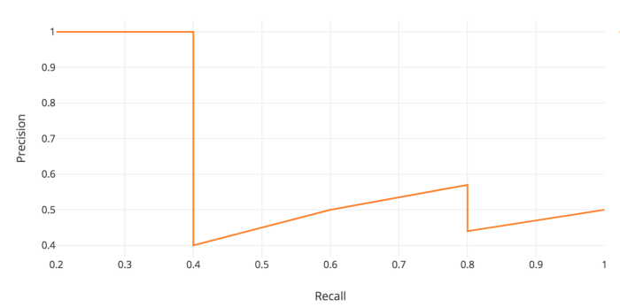
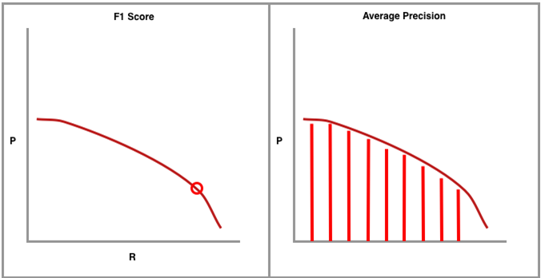
Métricas de Erro – Detecção de Objetos
Métricas de Desempenho
AP
O Cálculo do AP se refere a média dos valores de Precisão em 11 pontos de Recall igualmente espaçados [0, 0.1, ... 1.0]. Ou seja, precisamos definir 11 valores de IOU no qual os valores de Recall sejam 0, 0.1, 0.2, ... 1.0, e calcular a média dos valores de Precisão em cada ponto.

Slide 25
Métricas de Erro – Detecção de Objetos
Métricas de Desempenho
O Valor de MAP é a média de todos os valores de AP para todas as classes do banco de dados.
Escolher os valores dos limites de IOU é uma etapa muito importante para o cálculo do MAP e podem refletir na escolha de um bom modelo de detecção de objetos.
Quanto maior o valor de IOU mais restrito é o detector de objetos.
Para o IOU recomenda-se valores acima de 0,5.

Slide 26
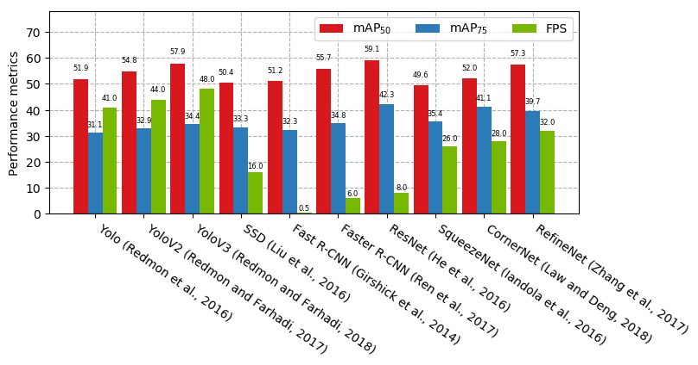
Benchmarks
Detecção de objetos

Slide 27
Desafios
Detecção de objetos
Em geral algoritmos de detecções que tem como saída um numero variável de detecção possuem um fluxo de tratamento de dados exclusivo para sua técnica.
A relevância de performance desses modelos tem uma ponderação maior para aspectos como função custo customizada e parâmetros específicos de otimizados. A boa performance não fica apenas ao encargo de uma boa arquitetura de rede.
É comum devido as essas características que essas redes acabam sendo gerenciadas por uma biblioteca exclusiva feita baseada na técnica de detecção.

Slide 28
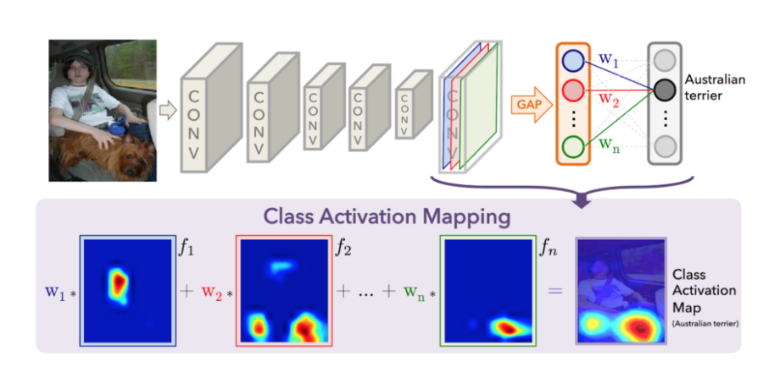
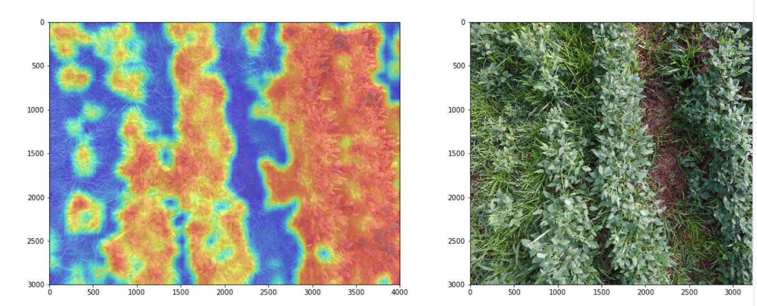
Class Activation Mapping (CAM)
Detecção de objetos
Utiliza a análise dos mapas de ativação para detectar a posição do objeto
Não é necessário o uso de anotações das coordenadas do objetos
Tende a funcionar melhor em escopos mais genéricos
Baseada no GlobalAveragePooling no lugar do Flatten
Não se utiliza camadas densas intermediarias na cabeça da rede
Pode ajudar a debugar o modelo

Slide 29
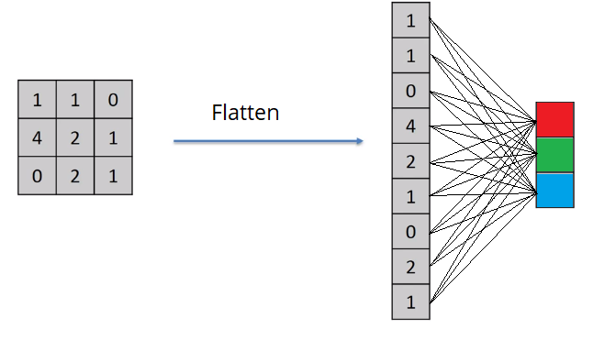
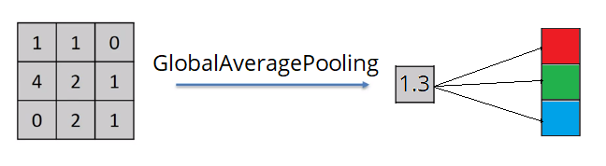
Flatten vs Global Average Pooling (GAP)
Detecção de objetos
 | Flatten | GAP
Posição do objeto afeta resultados | Sim | Não
Resolução variável na entrada da rede | Não | Sim
Convergência lenta | Não | Sim
Possibilidade de conectar camadas densas | Sim | Sim
Aplicável ao CAM | Não | Sim

Slide 30
Inferencia

Slide 31
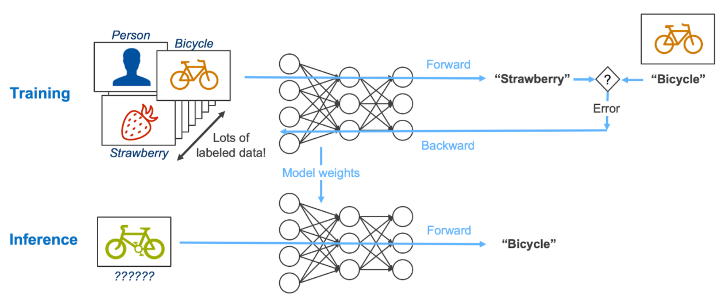
Como funciona
Inferência

Slide 32
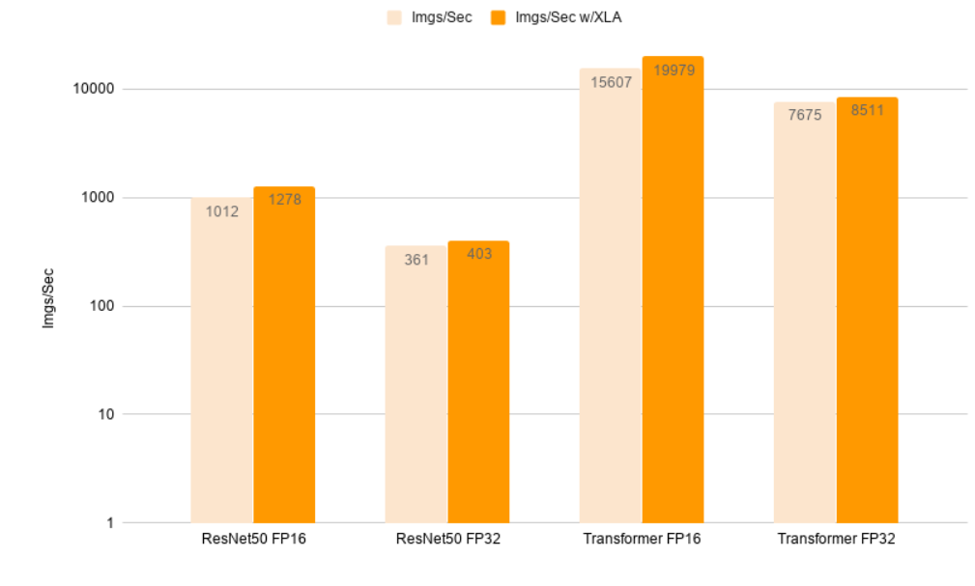
Otimização
Inferência
Quantização dos pesos
Conversão para Float16, uint8
Otimização interna de cada framework
Tensorflow graph freeze
Poda de modelo
Conversão de modelo entre frameworks
TensorRT
Compilação de bibliotecas utilizando instruções especificas
Tradução para outras linguagens
Opencv: Python, C, C++, Delphi, C#, Java (JNI/JNA)
Tensorflow: GO, Julia, R, Swift, JavaScript, C++

Slide 33
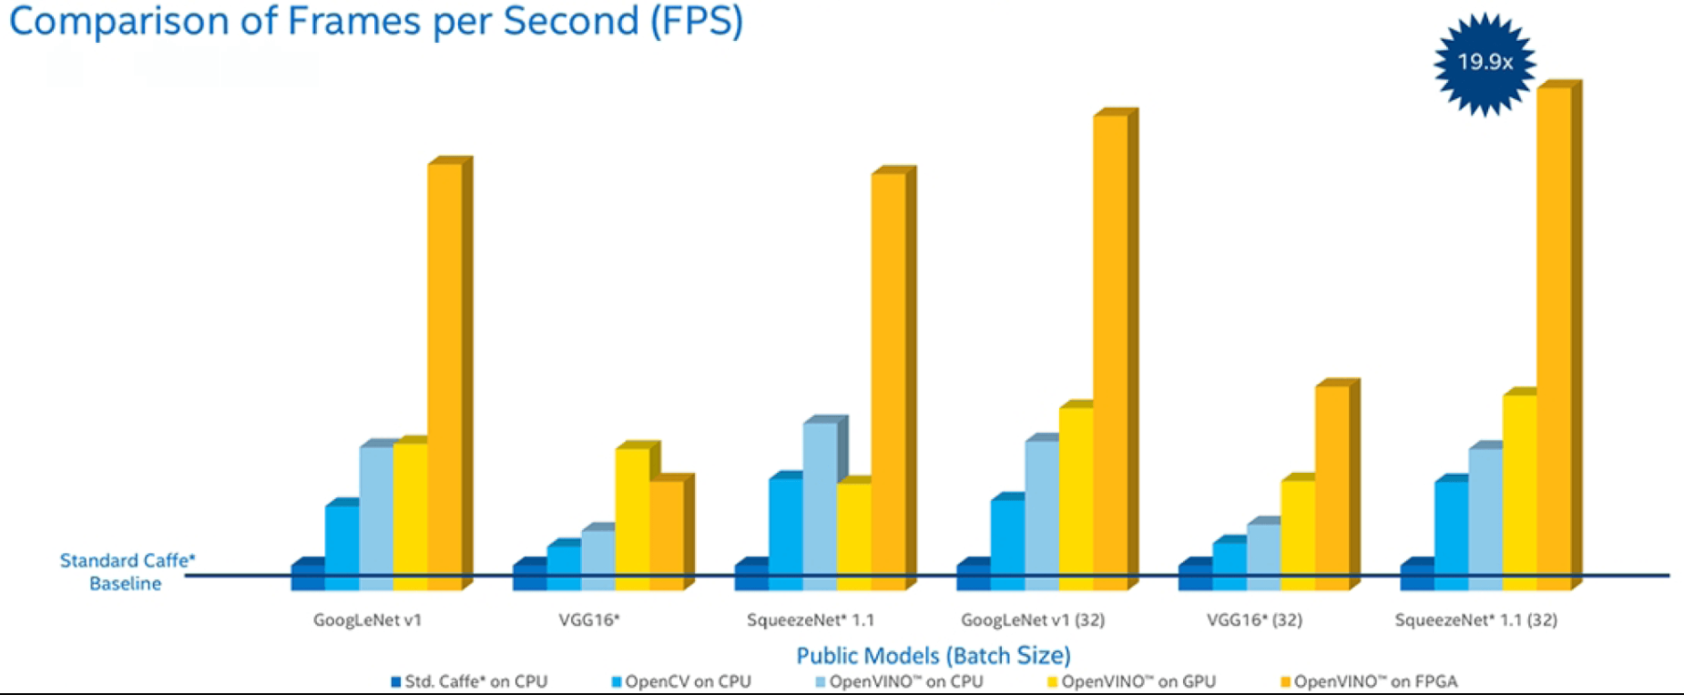
DNN Opencv
Inferência
Prós:
Leitura de diversos frameworks
Único framework pra todo processo
Compatibilidade Linux/Windows/Android
Compatibilidade x86/x64/arm
Wrapper pra várias linguagens
Contras:
Limitação de camadas
Pouca documentação
Divergência de resultados

Slide 34
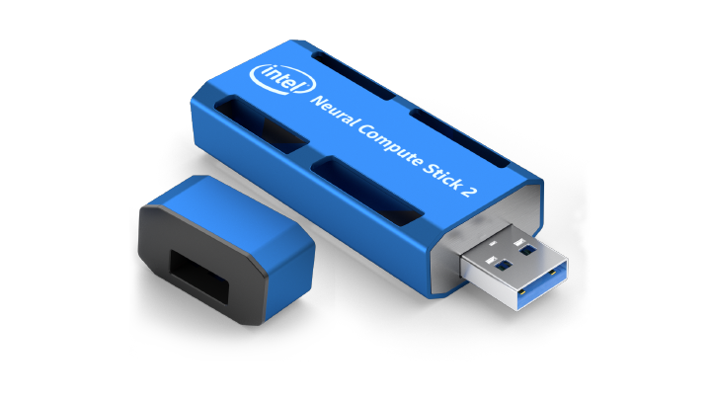
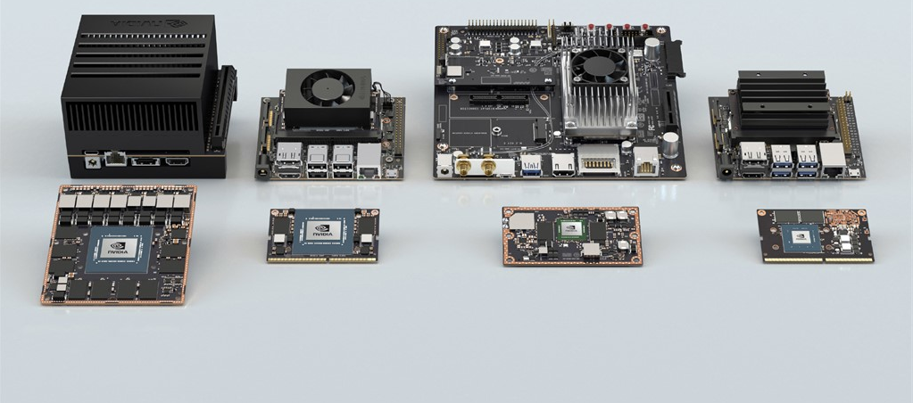
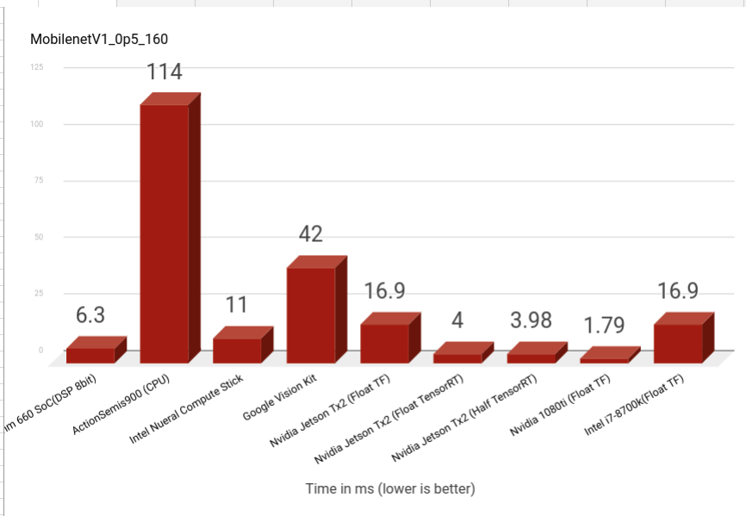
Hardware
Inferência
Família Nvidia JETSON (nano/TX2/Xavier)
Intel Movidius Stick (OpenVino)
Família Qualcomm Snapdragon
FPGA

Slide 35
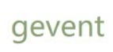




Webserver
Inferência
Django:
Full stack web development framework
Flask:
WSGI framework
WSGI:
gevent
Gunicorn
Waitress
Tensorflow serving
Tensorflow extended (TFX)
Otimização de batchs

Slide 36
HTTP
Inferência
Métodos:
GET:
Requisição de uma representação de um recurso ao servidor, geralmente xml, json e html
POST:
Requisição de interseção de um recurso ao servidor, o recurso em questão vai em anexo ao corpo da requisição
PUT:
Requisição para atualização de um recurso ao servidor, caso esse recurso não exista ele deve criar um. Semelhante ao POST
PATCH:
Atualização parcial de um recurso
DELETE:
Requisição de exclusão de um recurso ao servidor
Outros:
TRACE, OPTIONS, CONNECT, HEAD

Slide 37
HTTP
Inferência
Retornos dos métodos:
Respostas de informações (100-199)
Respostas de sucesso (200-299)
Redirecionamentos (300-399)
Erros do cliente (400-499)
Erros do servidor (500)
Principais:
200: Sucesso
303: redirecionamento da página
400: Envio de dados errado
404: Recurso não encontrado
500: Erro interno do servidor

Slide 38
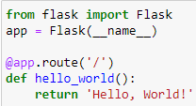
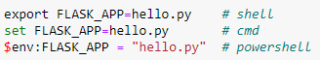
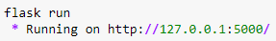
Flask
Inferência
A forma mais simples de se trabalhar com o flask é criando funções e utilizando os decorator do flask para apontar para as rotas.
Existem maneiras diferentes de inicializar a aplicação
Através da aplicação flask
Executando internamente pelo python
O Flask fornece um WSGI para desenvolvimento
O modo debug tem alguns facilitadores, reiniciar a aplicação toda vez que haver uma modificação e mostrar erros caso ocorram diretamente pelo browser.

Slide 39
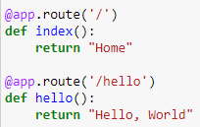
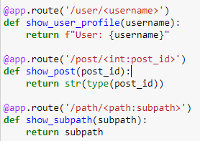
Flask - rotas
Inferência
Ao instanciar o objeto da classe Flask é possível utilizar o método route como decorator em outras funções para apontar uma rota.
Uma das maneiras de enviar parâmetros para o servidor é através da url utilizando o padrão <>.
Ao utilizar <> para enviar um parâmetro também é possível configurar o tipo de parâmetro esperado.
Tipo | uso
string | Qualquer texto excluindo o uso de “/”
int | Números positivos do tipo inteiro
float | Números positivos do tipo float
path | Qualquer texto incluindo o uso de “/”
uuid | Identificador único universalo

Slide 40
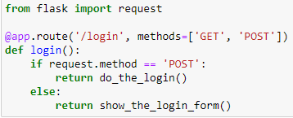
Flask – métodos e requsições
Inferência
Uma mesma rota pode processar funcionalidades distintas,isso porque uma rota pode receber diferentes métodos.
Quais rotas permitidas podem ser definidas ao declarar o decorator através do parâmetro “methods” onde recebe uma lista com os métodos validos para determinada rota.
Os dados enviados por determinada rota podem ser acessados pelo modulo request do flask, incluindo informações de quem enviou (ip), gerenciado por qual WSGI, tipo de requisição e payload da mensagem

Slide 41
Tensorboard

Slide 42
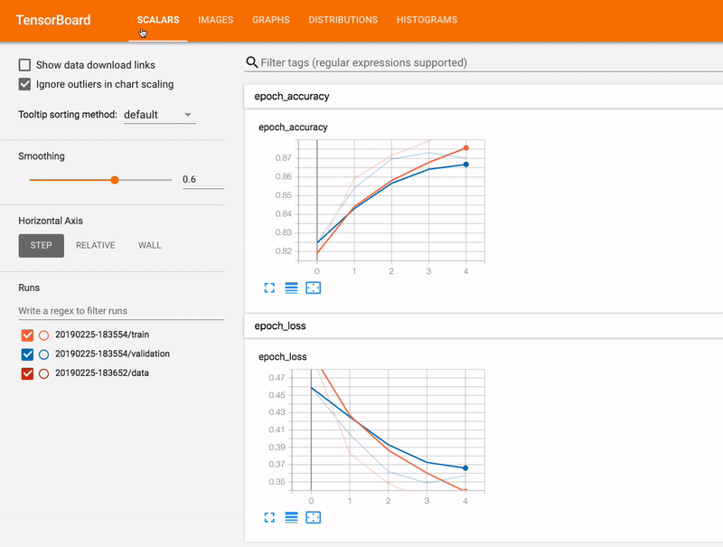
Webserver
Tensorboard
O tensorboard é uma ferramenta do tensorflow utilizada para o acompanhamento do treinamento de
IA, utilizada até mesmo em frameworks “concorrentes” como o PyTorch
Principais utilidades:
Baseado em desenvolvimento Web
Acompanhamento de métricas
Visualização de grafos
Visualizações de imagens por épocas

Slide 43
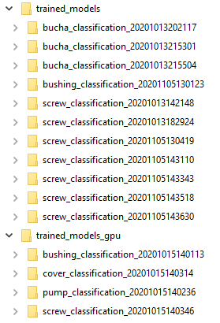
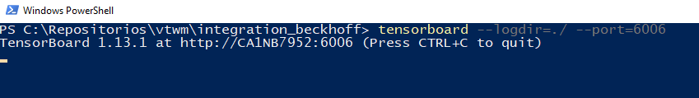
Como utilizar
Tensorboard
O tensorboard monitora uma pasta em especifico e para cada subpasta dentro dessa raiz será
Considerado um treinamento diferente.
Ao instalar o tensorflow o tensorboard é instalado automaticamente
O tensorboard é um executável incluso dentro da pasta Scripts da instalação do python, em geral essa pasta é adcionada junto a variável} “path” do seu sistema operacional

Slide 44
Como utilizar
Tensorboard
O keras possui a classe abstrata Callback que executa tarefas no fim de determinadas ações durante o treino.
O tensorboard possui um callback com o próprio nome de Tensorboard onde implementa o uso apropriado das ferramentas para gerar logs compatíveis.
Esse callback inclui o grafo do modelos e logs de todas as métricas utilizadas no treinamento
from tensorflow.keras.callbacks import TensorBoard
tb = TensorBoard(log_dir=‘treinamento01', histogram_freq=0, batch_size=batch_size, write_graph=True, write_grads=False, write_images=False, embeddings_freq=0, embeddings_layer_names=None, embeddings_metadata=None)
model.fit( train_generator, epochs=epochs, validation_data=val_generator, callbacks=[check_point_saver_best_loss, check_point_saver_best_acc, check_point_saver, tb, cm_tb])

Slide 45
Como utilizar
Tensorboard
O keras possui a classe abstrata Callback que executa tarefas no fim de determinadas ações durante o treino.
O tensorboard possui um callback com o próprio nome de Tensorboard onde implementa o uso apropriado das ferramentas para gerar logs compatíveis.
Esse callback inclui o grafo do modelos e logs de todas as métricas utilizadas no treinamento

Slide 46
Datasets

Slide 47
Classificação
Datasets
MNIST
Resolução: 28x28 Tons de cinza
Classes: 10
Imagens: 70k (60k treino / 10k teste)
Tamanho: 10mb
CIFAR 10
Resolução: 32x32 RGB
Classes: 10
Imagens: 60k (50k treino / 10k teste)
Tamanho: 150mb
Fashion MNIST
Resolução: 28x28 Tons de cinza
Classes: 10
Imagens: 70k (60k treino / 10k teste)
Tamanho: 30mb
Imagenet
Resolução: variável RGB
Classes: 1k
Imagens: 1.4kk (1.3kk treino / 100k teste)
Tamanho: 150gb

Slide 48
Detecção
Datasets
VOC
Resolução: variável RGB
Classes: 20
Imagens: 12k
Tamanho: ~4gb
COCO
Resolução: variável RGB
Classes: 80
Imagens: 240k
Tamanho: ~40gb
Kitti
Resolução: 1392x512
Classes: 8
Imagens: 7k
Tamanho: 7GB
Wider Face
Resolução: variável RGB
Classes: 1
Imagens: 32k
Tamanho: ~3.5gb

Slide 49
Autoencoder

Slide 50
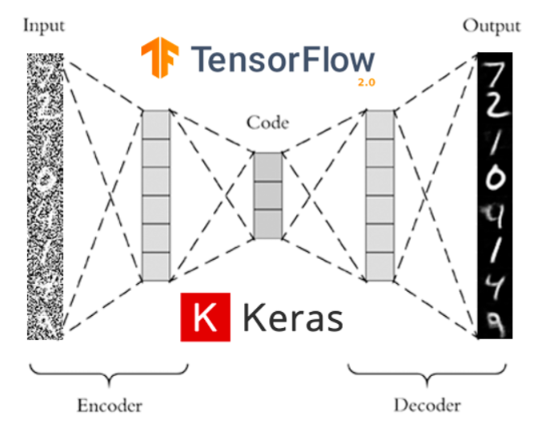
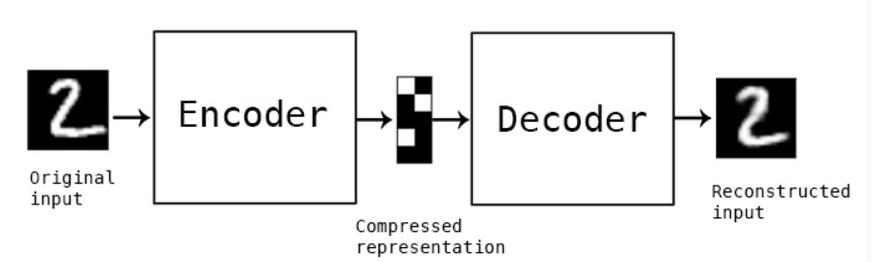
Resumo
Autoencoders
Autoencoders são redes que possuem treinamentos não supervisionados, onde o propósito dessas redes é apresentar como resposta sua própria entrada.
33
Internal | C/IDI-LA | 2019-03-26
© Robert Bosch Ltda 2017. Reserves all rights even in the event of industrial property rights. We reserve all rights of disposal such as copying and passing on to third parties

Slide 51
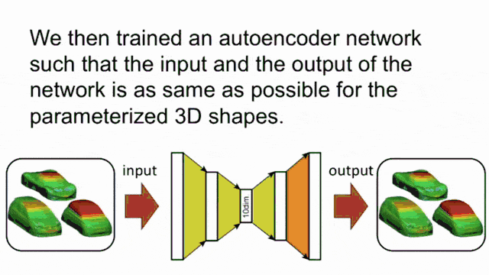
Características
Autoencoders
Design na forma de ampulheta.
Autoencoders em geral possuem como saída a mesma unidade que possuem como entrada.
Para todo Encoder teremos um Decoder fazer o trabalho inverso.
A saída do Encoder é interpretada como um vetor de características que representam a imagem de entrada.
A entrada do Decoder é a saída do Encoder. Com o vetor gerado pelo Encoder o Decoder tenta obter como resposta o que lhe foi ensinado.
Após treinado podemos ter usos distintos para o Encoder e Decoder.
33
Internal | C/IDI-LA | 2019-03-26
© Robert Bosch Ltda 2017. Reserves all rights even in the event of industrial property rights. We reserve all rights of disposal such as copying and passing on to third parties

Slide 52
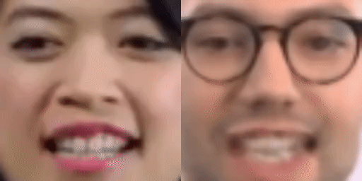
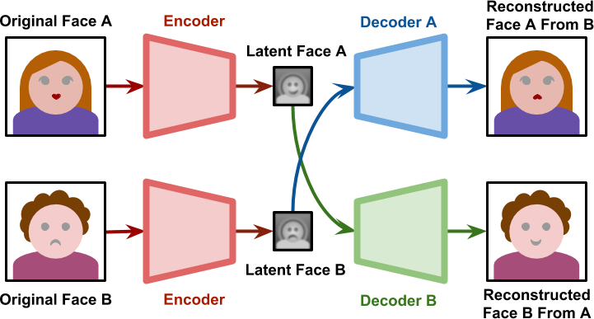
Aplicações
Autoencoders
Super resolução
Remoção de ruído
Detecção de anomalias
Classificação binária com amostras de uma única classe
Augmentation
Deep fake
Interpolação de entre perspectivas de imagens
33
Internal | C/IDI-LA | 2019-03-26
© Robert Bosch Ltda 2017. Reserves all rights even in the event of industrial property rights. We reserve all rights of disposal such as copying and passing on to third parties

Slide 53
GAN

Slide 54
Resumo
Generative Adversial Networks (GAN)
Possui duas redes treinadas simultaneamente (Gerador e Discriminador)
O Gerador tem o papel de aluno enquanto o discriminador tem o papel de professor
O papel do Gerador é gerar saídas (imagens) que possam ser confundidas pelo discriminador
O papel do Discriminador é classificar se o que ele está recebendo é real ou gerado pelo Gerador
Imagem real
db
Escolha aleatória
Discrimiandor
Real ou fake
Gerador
Imagem artificial
Vetor aleatório
33
© Robert Bosch Ltda 2017. Reserves all rights even in the event of industrial property rights. We reserve all rights of disposal such as copying and passing on to third parties

Slide 55

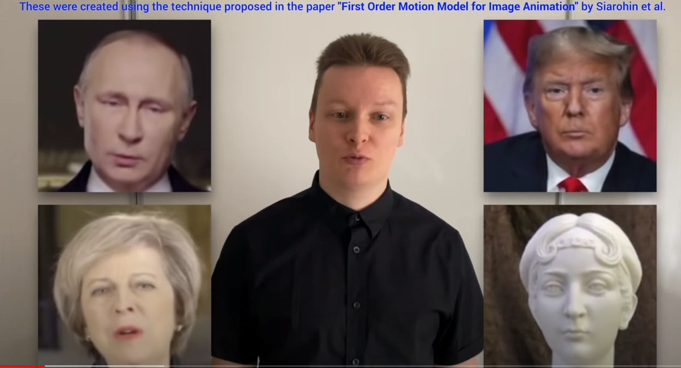
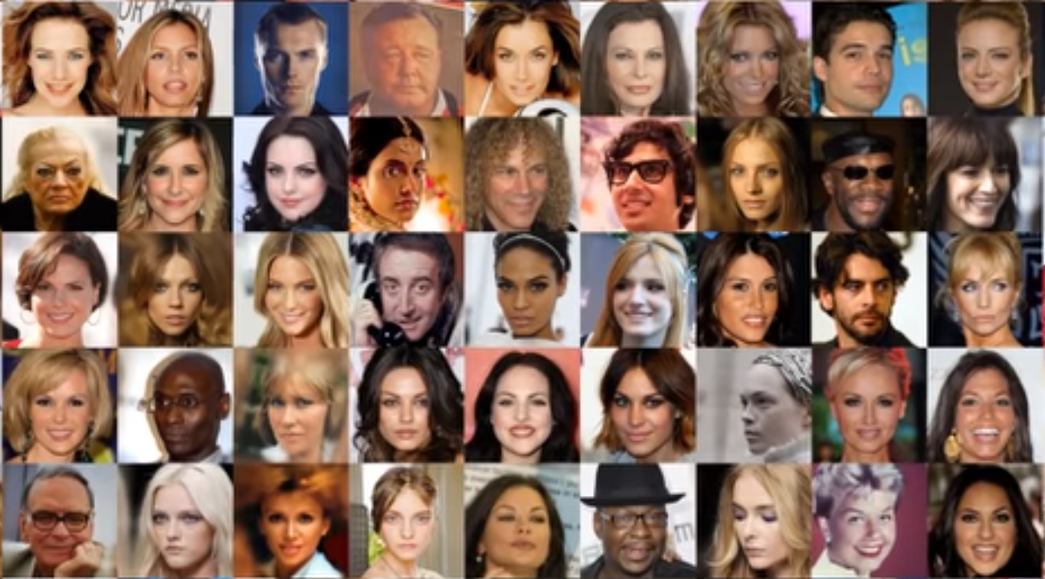
Casos de uso
Generative Adversial Networks (GAN)
Tarefas semelhante ao de autoencoders.
Em geral performance superior.
Escopo aberto, existem diferentes maneiras de implementações.
Por existirem duas redes o learning rate deve ser sincronizado
Um dos tópicos com maior crescimento dentro de deep learning

